Slide 1
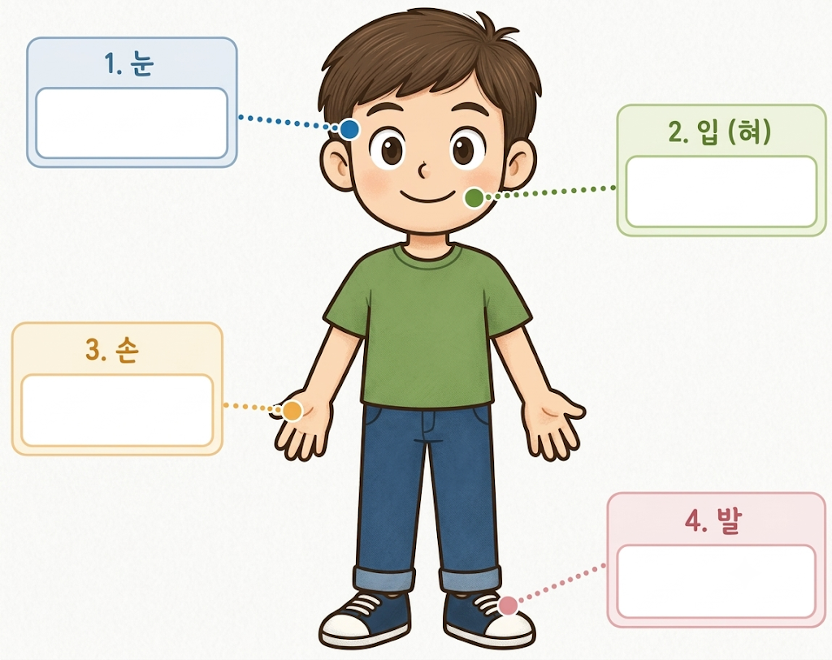
교만한 눈
교활한 눈
질투하는 혀
거짓된 혀
무죄한 자의 피를
흘리는 손
무죄한 자의 목숨을 위협하는 손
악으로 달려가는 발
죄로 달려가는 발

